Slide 1
기계학습 및 딥러닝 처리를 위한 PANDAS 소개

Slide 2
머신러닝과 딥러닝을 위한 Python 기본 라이블러리
Numpy
https://numpy.org/
Scipy
https://www.scipy.org/
Pandas
https://pandas.pydata.org/
Plotly
https://plotly.com/
Matplotlib
https://matplotlib.org/

Slide 3
Pandas 소개
Introduction
a fast, powerful, flexible and easy to use open source data analysis and manipulation tool, built on top of the Python programming language.
Functions
Input/output
General functions
Series
DataFrame
pandas arrays
Panel
Index objects
Date offsets
Window
GroupBy
Resampling
Style
Plotting
General utility functions
Extensions

Slide 4
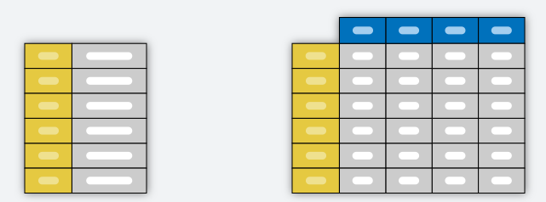
상위 레벨 저장 구조
Series
1차원 데이터 저장 구조
DataFrames
2차원 데이터 저장 구조
Panel
3차원 데이터 저장 구조

Slide 5
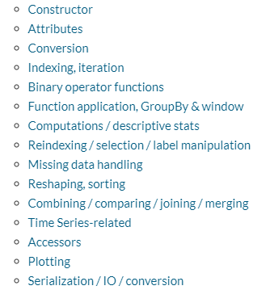
Series 기능

Slide 6
Series 데이터 만들기
Scalar 데이터 사용
>>> import pandas as pd
>>> s = pd.Series(5, index=[0, 1, 2, 3])
>>> print(s)
0 5
1 5
2 5
3 5
dtype: int64
>>> s = pd.Series(5, index=['a', 'b', 'c', 'd'])
>>> s
a 5
b 5
c 5
d 5
dtype: int64
>>> s.astype('float64')
a 5.0
b 5.0
c 5.0
d 5.0
dtype: float64

Slide 7
Series 데이터 만들기
np.array 데이터 사용
>>> import pandas as pd
>>> import numpy as np
>>> data = np.array(['a','b','c','d'])
>>> s = pd.Series(data)
>>> print(s)
0 a
1 b
2 c
3 d
dtype: object
>>> s = pd.Series(data,index=[100,101,102,103])
>>> print(s)
100 a
101 b
102 c
103 d
dtype: object

Slide 8
Series 데이터 만들기
dict 데이터 사용
>>> data = {'a' : 0., 'b' : 1., 'c' : 2.}
>>> s = pd.Series(data)
>>> print(s)
a 0.0
b 1.0
c 2.0
dtype: float64
>>> s = pd.Series(data,index=['b','c','d','a'])
>>> print(s)
b 1.0
c 2.0
d NaN
a 0.0
dtype: float64

Slide 9
Series 데이터 만들기
random 데이터 사용
>>> s.values
array([-0.99735799, 1.12312476, -0.7292916 , -0.23291822])
>>> type(s.values)
<class 'numpy.ndarray'>
>>> s.head(2)
0 -0.997358
1 1.123125
dtype: float64
>>> s.tail(2)
2 -0.729292
3 -0.232918
dtype: float64
>>> s=pd.Series(np.random.randn(4))
>>> s
0 -0.997358
1 1.123125
2 -0.729292
3 -0.232918
dtype: float64
>>> s.axes
[RangeIndex(start=0, stop=4, step=1)]
>>> s.ndim
1
>>> s.size
4

Slide 10
Series로부터 데이터 가져오기
>>> s = pd.Series([1,2,3,4,5],index = list('abcde'))
>>> s[0]
1
>>> s[:3]
a 1
b 2
c 3
dtype: int64
>>> s['a']
1
>>> s[['a', 'c', 'd']]
a 1
c 3
d 4
dtype: int64

Slide 11
Series 데이터 연산자
>>> s1 = pd.Series([1,2,3],index = ['a','b','c'])
>>> s2 = pd.Series([4,5,6],index = ['c','a','b'])
>>> s3 = s1 + s2
>>> s1
a 1
b 2
c 3
dtype: int64
>>> s2
c 4
a 5
b 6
dtype: int64
>>> s3
a 6
b 8
c 7
dtype: int64

Slide 12
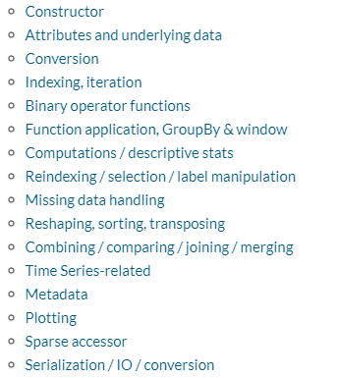
DataFrame 기능

Slide 13
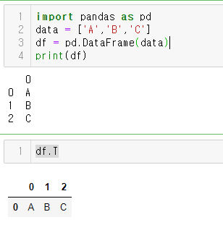
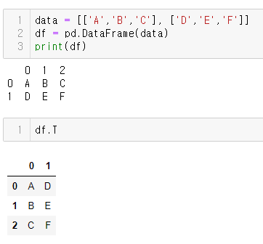
DataFrame 데이터 만들기
list 데이터 사용

Slide 14
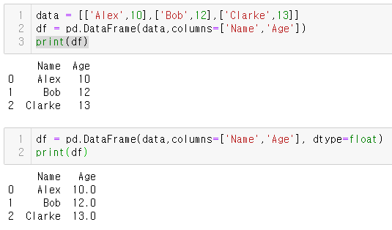
DataFrame 데이터 만들기

Slide 15
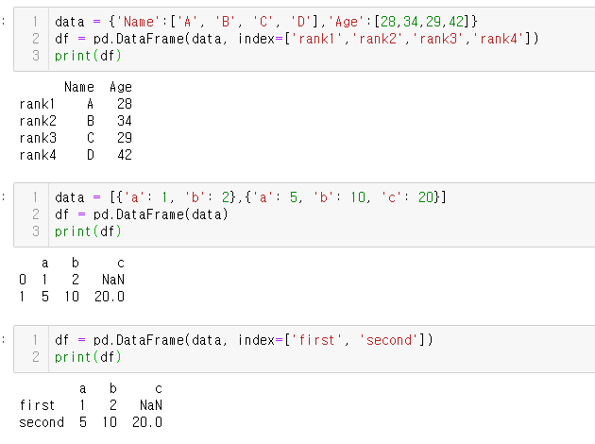
DataFrame 데이터 만들기
dict데이터 사용

Slide 16
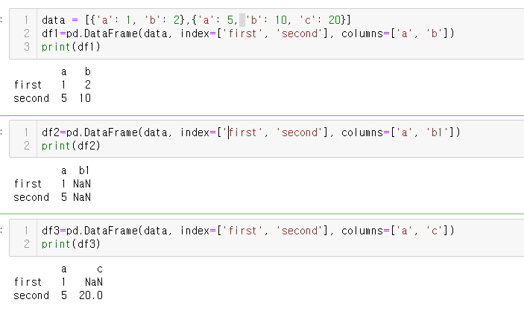
DataFrame 데이터 만들기

Slide 17
DataFrame 데이터 만들기
Series 데이터 사용
>>> d = {'one' : pd.Series([1, 2, 3], index=['a', 'b', 'c']),
'two' : pd.Series([1, 2, 3, 4], index=['a', 'b', 'c', 'd'])}
>>> df = pd.DataFrame(d)
>>> print(df)
one two
a 1.0 1
b 2.0 2
c 3.0 3
d NaN 4
>>> print(df['one']) # column selection
a 1.0
b 2.0
c 3.0
d NaN
Name: one, dtype: float64

Slide 18
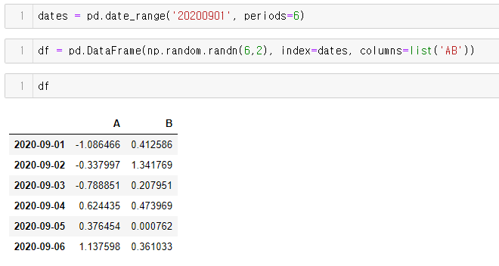
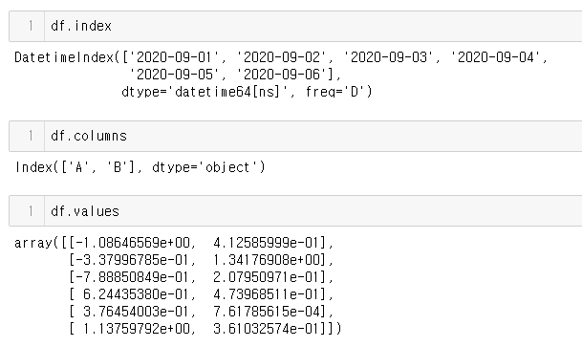
DataFrame 데이터 만들기
Numpy 데이터 사용

Slide 19
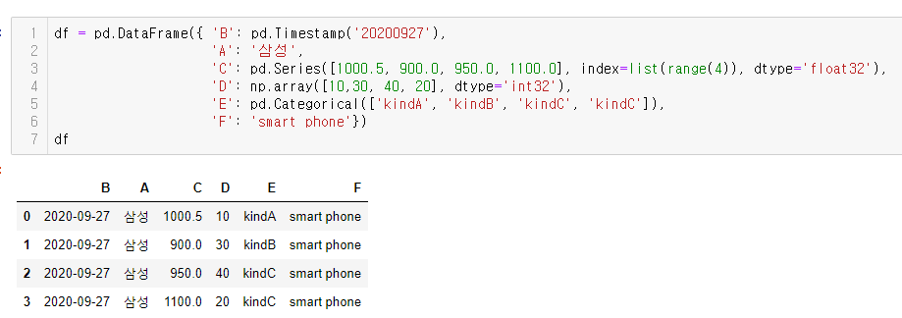
DataFrame으로 부터 데이터 가져오기

Slide 20
Column addition from DataFrame
>>> df['three']=df['one']+df['two'] # column addition
>>> df
one two three
a 1.0 1 2.0
b 2.0 2 4.0
c 3.0 3 6.0
d NaN 4 NaN
>>> del df['three'] # column deletion

Slide 21
Append, drop rows from DataFrame
>>> df = pd.DataFrame([[1, 2], [3, 4]], columns = ['a','b'])
>>> df2 = pd.DataFrame([[5, 6], [7, 8]], columns = ['a','b'])
>>> df = df.append(df2) # append rows
>>> df
a b
0 1 2
1 3 4
0 5 6
1 7 8
>>> df = df.drop(0) # drop rows with label 0
>>> df
a b
1 3 4
1 7 8

Slide 22
Transpose, axes from DataFrame
>>> df = pd.DataFrame([[1, 2], [3, 4]], columns = ['a','b'])
>>> df
a b
0 1 2
1 3 4
0 5 6
7 8
>>> df.T # Transpose
0 1
a 1 3
b 2 4
>>> df.axes
[RangeIndex(start=0, stop=2, step=1),
Index(['a', 'b'], dtype='object')]
>>> df.dtypes
a int64
b int64
dtype: object
>>> df.ndim
2
>>> df.shape
(2, 2)
>>> df.size
4
>>> df.values
array([[1, 2],
[3, 4]], dtype=int64)
>>> df.head(2)
a b
0 1 2
1 3 4
>>> df.tail(2)
a b
0 1 2
1 3 4

Slide 23
Panel from 3D ndarray
>>> import pandas as pd
>>> import numpy as np
>>> data = np.random.rand(2,4,5)
>>> data
array([[[0.31237281, 0.15711861, 0.25084333, 0.93074667, 0.4635474 ],
[0.29430224, 0.19948869, 0.42181151, 0.68861608, 0.66923446],
[0.93493382, 0.73790751, 0.82330032, 0.3734009 , 0.73449803],
[0.26084712, 0.02484367, 0.44048026, 0.78871038, 0.98485748]],
[[0.03254592, 0.36703316, 0.72913462, 0.52808392, 0.13682485],
[0.95723764, 0.39216666, 0.81698595, 0.21716438, 0.90794069],
[0.20391498, 0.26362777, 0.69984169, 0.39388312, 0.09527048],
[0.60920147, 0.34727401, 0.16410922, 0.20768067, 0.84360004]]])
>>> p = pd.Panel(data)
>>> p
<class 'pandas.core.panel.Panel'>
Dimensions: 2 (items) x 4 (major_axis) x 5 (minor_axis)
Items axis: 0 to 1
Major_axis axis: 0 to 3
Minor_axis axis: 0 to 4

Slide 24
Panel from DataFrame
>>> data = {'Item1' : pd.DataFrame(np.random.randn(4, 3)),
'Item2' : pd.DataFrame(np.random.randn(4, 2))}
>>> p = pd.Panel(data)
>>> p
<class 'pandas.core.panel.Panel'>
Dimensions: 2 (items) x 4 (major_axis) x 3 (minor_axis)
Items axis: Item1 to Item2
Major_axis axis: 0 to 3
Minor_axis axis: 0 to 2
>>> p['Item1']
0 1 2
0 0.618220 -0.458179 0.069404
1 -2.260976 0.248647 0.716479
2 1.416680 1.643330 -0.278761
3 0.043630 0.675620 0.670072
>>> p['Item2']
0 1 2
0 -0.850926 -0.945030 NaN
1 -0.004614 1.933307 NaN
2 -0.385416 0.000376 NaN
3 -0.980897 -1.731472 NaN

Slide 25

Panel from DataFrame
>>> p.minor_xs(0)
Item1 Item2
0 0.618220 -0.850926
1 -2.260976 -0.004614
2 1.416680 -0.385416
0.043630 -0.980897
>>> p.minor_xs(1)
Item1 Item2
0 -0.458179 -0.945030
1 0.248647 1.933307
2 1.643330 0.000376
0.675620 -1.731472
>>> p.minor_xs(2)
Item1 Item2
0 0.069404 NaN
1 0.716479 NaN
2 -0.278761 NaN
3 0.670072 NaN
>>> p.major_xs(0)
Item1 Item2
0 0.618220 -0.850926
1 -0.458179 -0.945030
0.069404 NaN
>>> p.major_xs(1)
Item1 Item2
0 -2.260976 -0.004614
1 0.248647 1.933307
0.716479 NaN
>>> p.major_xs(2)
Item1 Item2
0 1.416680 -0.385416
1 1.643330 0.000376
2 -0.278761 NaN
>>> p.major_xs(3)
Item1 Item2
0 0.043630 -0.980897
1 0.675620 -1.731472
2 0.670072 NaN

Slide 26
Pandas Statistics
>>> s = pd.Series(np.random.randn(50))
>>> s.sample(n=3) # 3 random elements
29 -0.869480
17 0.029184
45 1.603979
dtype: float64
>>> df = pd.DataFrame(np.random.randn(50, 4), columns=list('ABCD'))
>>> df.sample(frac=0.1, replace=True) #a random 10%, with replacement
A B C D
3 0.639683 -0.511654 2.634091 0.588999
7 -0.880275 -1.023833 1.586016 -0.648274
31 -1.008890 -0.930047 0.048127 -0.209305
39 0.799976 -0.558303 1.214371 -0.086115
3 0.639683 -0.511654 2.634091 0.588999

Slide 27
Pandas Statistics
>>> df = pd.DataFrame([[1, 2], [3, 4], [5, 6]], columns = ['a','b'])
>>> df.sum() # axis=0
a 9
b 12
dtype: int64
>>> df.sum(1) # axis=1
0 3
1 7
2 11
dtype: int64
>>> df.mean() # axis=0
a 3.0
b 4.0
dtype: float64
>>> df.mean(1) # axis=1
0 1.5
1 3.5
2 5.5
dtype: float64
>>> df.std() # axis=0
a 2.0
b 2.0
dtype: float64
>>> df.std(1) # axis=1
0 0.707107
1 0.707107
2 0.707107
dtype: float64
>>> df.describe()
a b
count 3.0 3.0
mean 3.0 4.0
std 2.0 2.0
min 1.0 2.0
25% 2.0 3.0
50% 3.0 4.0
75% 4.0 5.0
max 5.0 6.0

Slide 28
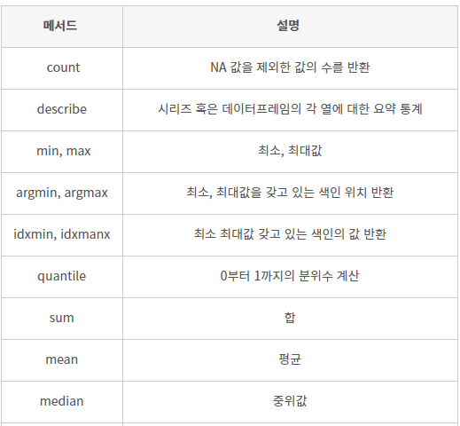
Pandas 함수 정리

Slide 29
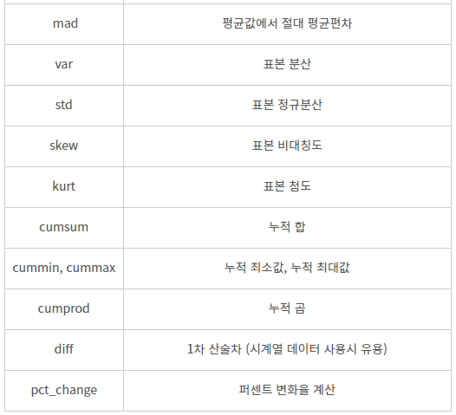
Pandas 함수 정리

Slide 30
Pandas 함수 정리-상관관계 및 공분산
df.corr()
데이터프레임의 모든 변수 간 상관관계 계산하여 반환
df.col1.corr(df.col2)
df에서 col1과 col2의 상관관계 계산하여 반환
df.cov()
데이터프레임의 모든 변수 간 공분산을 계산하여 반환
df.corrwith(df.col)
다른 시리즈나 데이터프레임과의 상관관계를 계산
ex. df.corrwith(df.age)
하나의 변수와 나머지 변수 간의 상관관계를 볼 때 좋음

Slide 31
Pandas 함수 정리-유일 값, 값 세기, 멤버십
Series.unique()
시리즈의 중복 값 제거하고 유일한 값만 반환
Series.value_counts()
시리즈에서 유일한 값들의 수를 합산(count)하여 반환
sort 정렬에 대한 옵션으로 False로 하면 자동정렬을 중지 시킬 수 있음
df.apply(pd.value_counts).fillna(0)
위의 예는데이터프레임에 apply 함수에 value_counts 메서드를 넘긴 것. 모든 열에 value_counts가 실행됨
Series.is_in()
값이나 리스트를 전달하여서 시리즈내에 해당 리스트의 값들이 존재하는지 True, False로 반환
obj[obj.is_in('a’)]
위의 예는 'a' 값만 obj 시리즈에서 골라서 반환

Slide 32
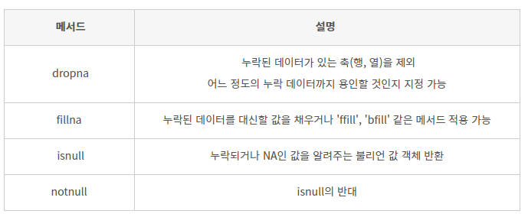
Pandas 에서 NA 데이터 처리

Slide 33
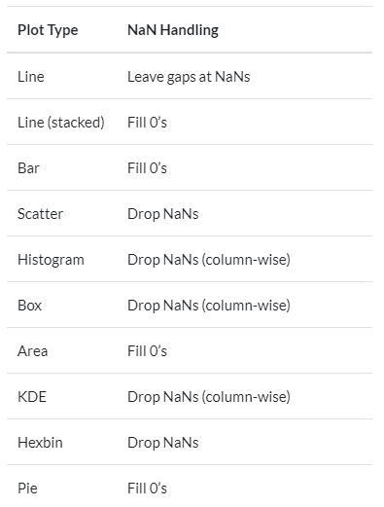
Pandas 그리기 함수
plot
‘bar’ or ‘barh’ for bar plots
‘hist’ for histogram
‘box’ for boxplot
‘kde’ or ‘density’ for density plots
‘area’ for area plots
‘scatter’ for scatter plots
‘hexbin’ for hexagonal bin plots
‘pie’ for pie plots
Scatter Matrix
Andrews Curves
Parallel Coordinates
Lag Plot
Autocorrelation Plot
Bootstrap Plot
RadViz

Slide 34
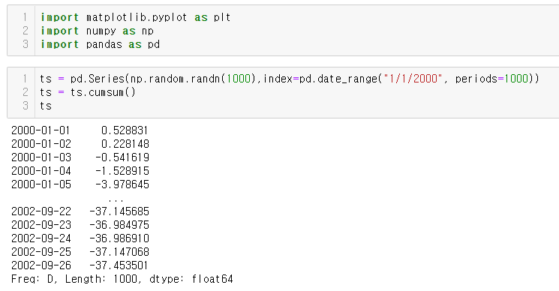
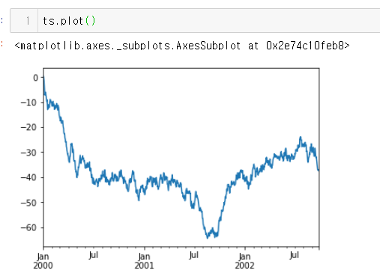
Pandas Visualization

Slide 35
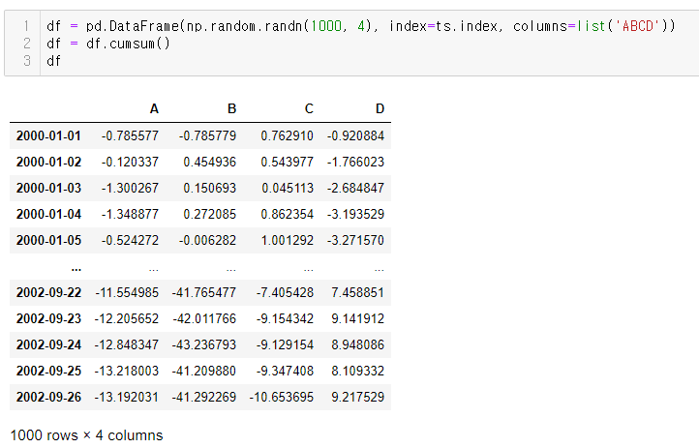
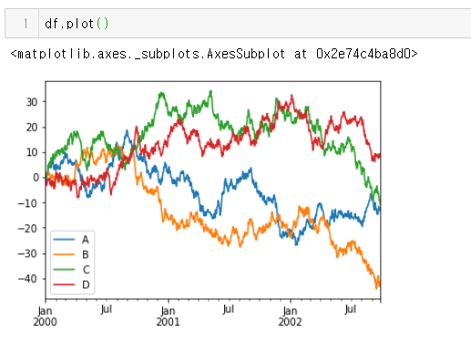
Pandas Visualization

Slide 36
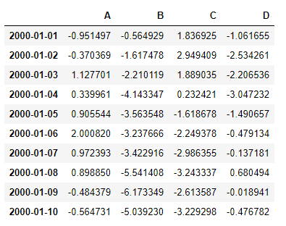
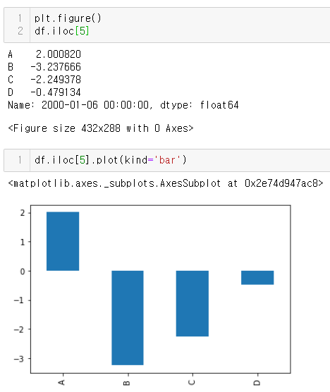
Pandas bar를 이용한 그리기

Slide 37
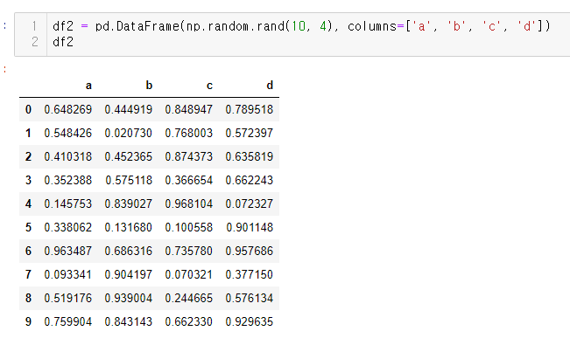
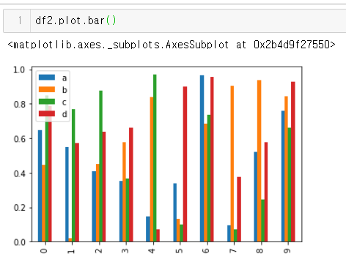
Pandas bar를 이용한 그리기

Slide 38
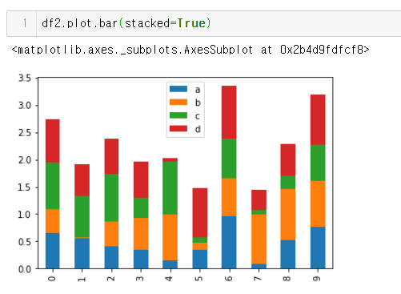
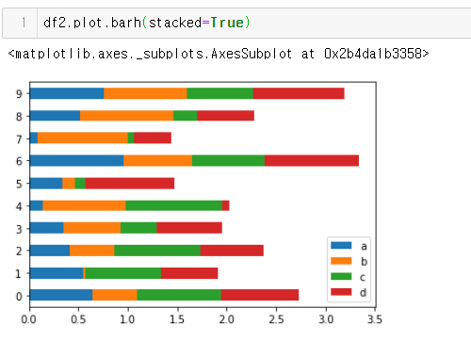

Slide 39
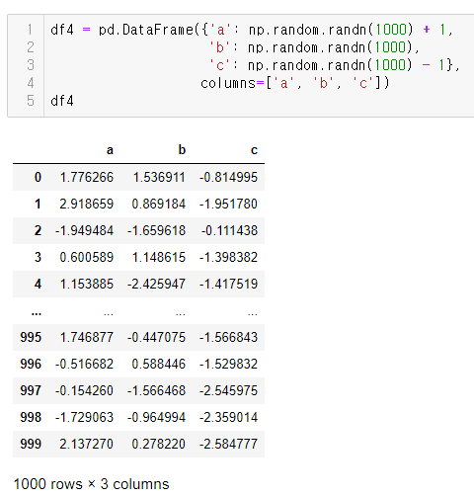
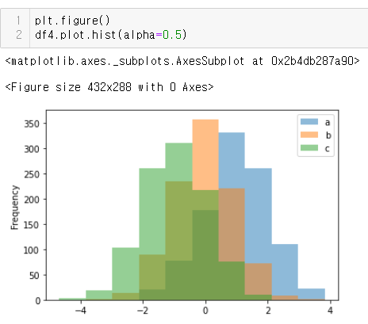

Slide 40
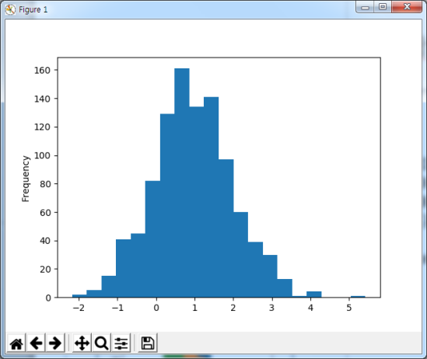
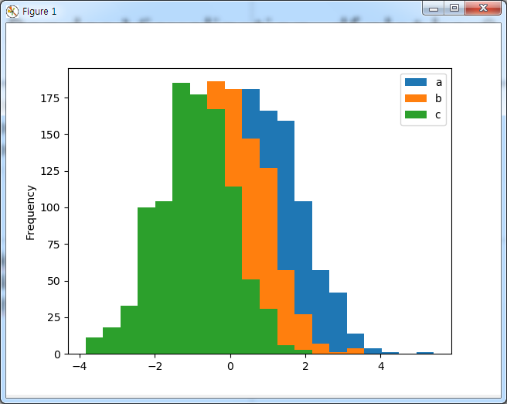
Pandas Visualization, df.plot.hist()
>>> import pandas as pd
>>> import numpy as np
>>> import matplotlib.pyplot as plt
>>> df = pd.DataFrame({'a':np.random.randn(1000)+1,
'b':np.random.randn(1000),
'c':np.random.randn(1000) - 1},
columns=['a', 'b', 'c'])
>>> df.plot.hist(bins=20)
<matplotlib.axes._subplots.AxesSubplot object at 0x0A0C3810>
>>> plt.show()
>>> df['a'].plot.hist(bins=20)

Slide 41
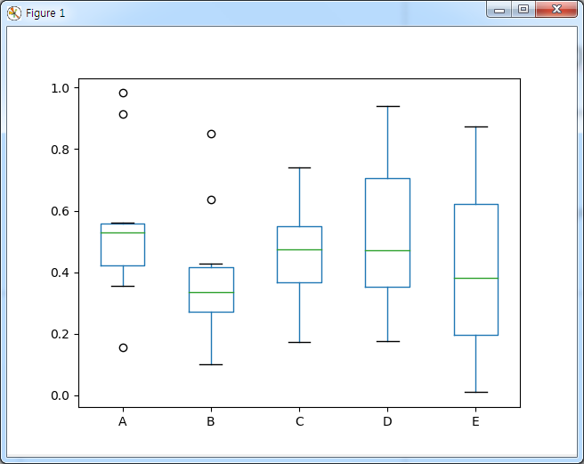
Pandas Visualization, df.plot.box()
>>> import pandas as pd
>>> import numpy as np
>>> import matplotlib.pyplot as plt
>>> df=pd.DataFrame(np.random.rand(10, 5),columns=['A','B','C','D','E'])
>>> df
A B C D E
0 0.155027 0.325772 0.428267 0.443279 0.349198
1 0.982440 0.636967 0.348060 0.248543 0.701047
2 0.354496 0.323915 0.190869 0.354792 0.155980
...
8 0.542521 0.101827 0.174349 0.641591 0.010024
9 0.539354 0.383222 0.529663 0.725960 0.654482
>>> df.plot.box()
>>> plt.show()

Slide 42
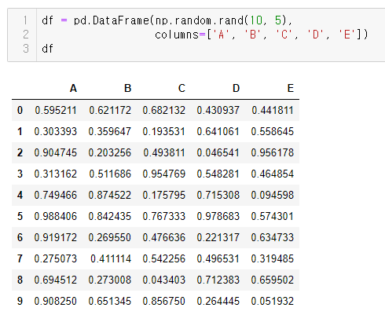
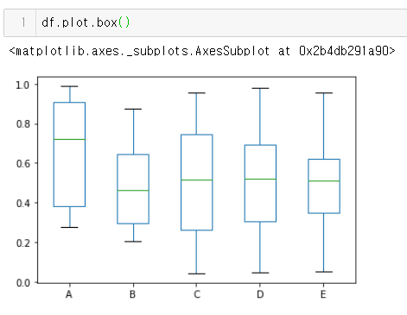
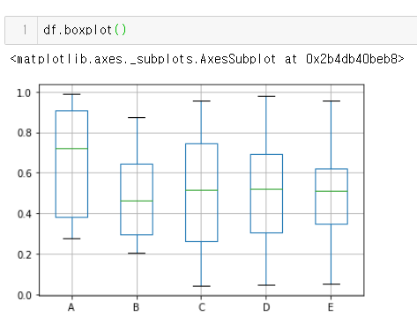

Slide 43
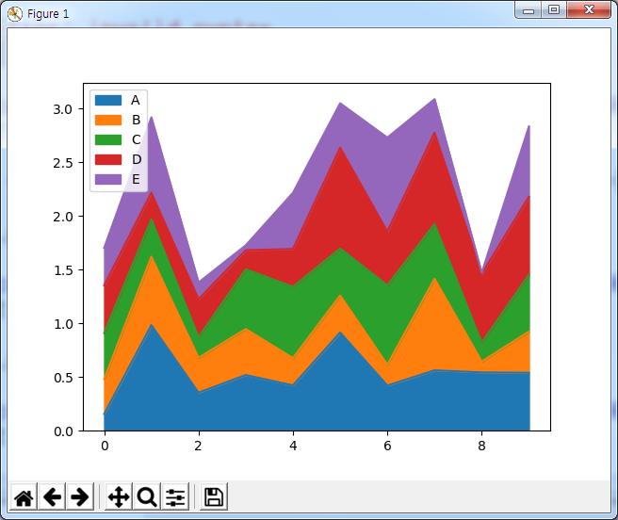
Pandas Visualization, df.plot.area()
>>> df.plot.area()
>>> plt.show()

Slide 44
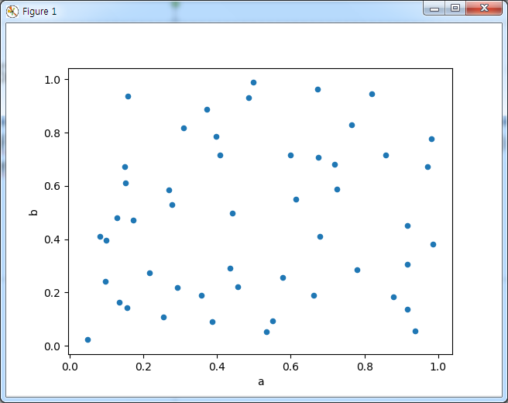
Pandas Visualization, df.plot.scatter()
>>> df = pd.DataFrame(np.random.rand(50, 4), columns=['a', 'b', 'c', 'd'])
>>> df.plot.scatter(x='a', y='b')
>>> plt.show()

Slide 45
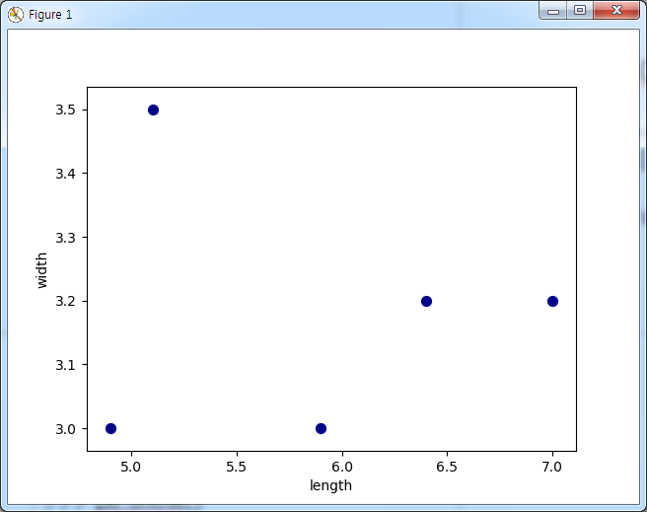
Pandas Visualization, df.plot.scatter()
>>> df = pd.DataFrame([[5.1, 3.5, 0], [4.9, 3.0, 0], [7.0, 3.2, 1],
[6.4, 3.2, 1], [5.9, 3.0, 2]],
columns=['length', 'width', 'species'])
>>> df
length width species
0 5.1 3.5 0
1 4.9 3.0 0
2 7.0 3.2 1
3 6.4 3.2 1
5.9 3.0 2
>>> df.plot.scatter(x='length',y='width', s= 50, c='DarkBlue')
>>> plt.show()

Slide 46
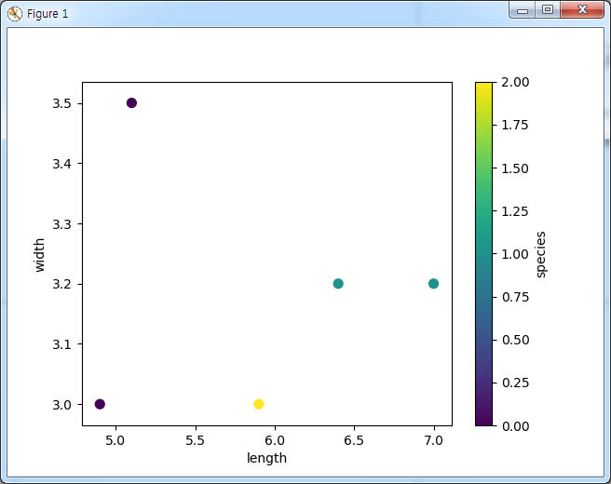
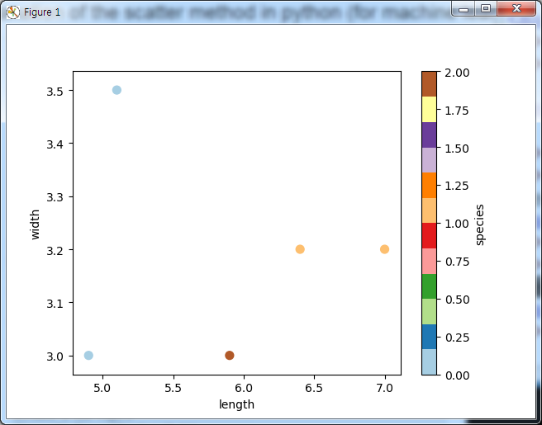
Pandas Visualization, df.plot.scatter()
>>> df.plot.scatter(x='length',y='width', s= 50, c='species',
colormap='viridis')
>>> plt.show()
colormap='viridis' colormap=plt.cm.Paired

Slide 47
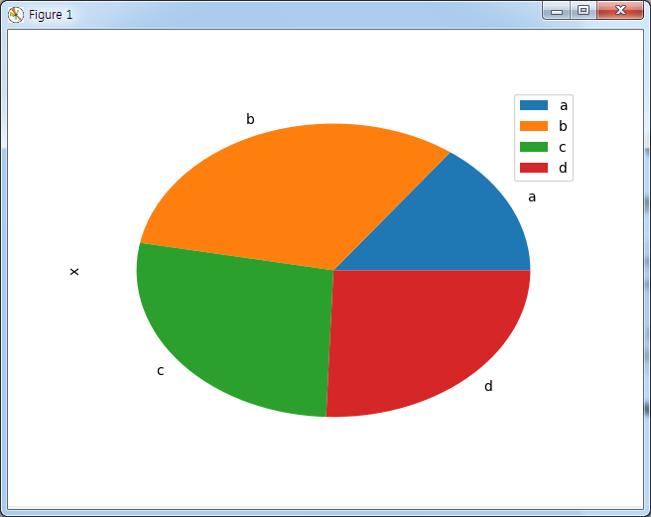
Pandas Visualization, df.plot.pie()
>>> df = pd.DataFrame(3 * np.random.rand(4), index=['a', 'b', 'c', 'd'], columns=['x'])
>>> df
x
a 0.912996
b 1.969282
c 1.680817
d 1.569620
>>> df.plot.pie(subplots=True)
>>> plt.show()

Slide 48
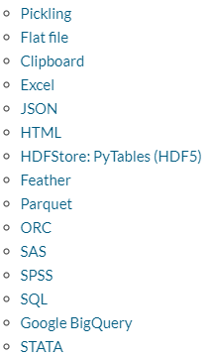
Pandas를 통한 데이터 입력
CSV file
Data base

Slide 49
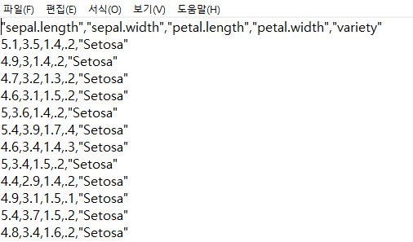
Pandas에서 CSV 파일 처리
CSV file
comma-separated values, 원시데이터
읽기
data = pd.read_csv(“iris.csv”)
Petal: 꽃잎
Sepal: 꽃받침 조각
Variety:종류
Setosa
Virginica
Versicolor
data.to_csv(“filename.csv”)

Slide 50
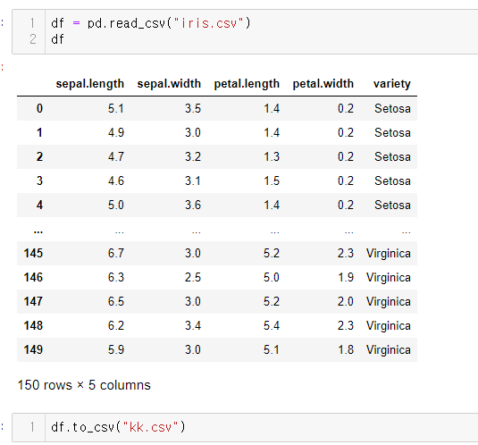
Pandas에서 CSV 파일 처리

Slide 51
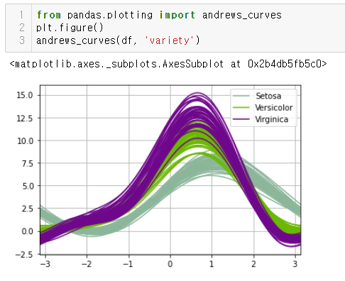
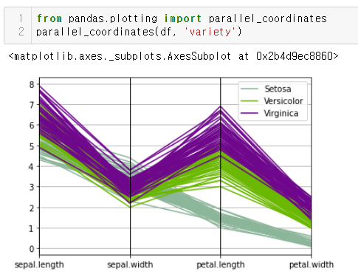
Pandas에서 IRIS 데이터 시각화

Slide 52
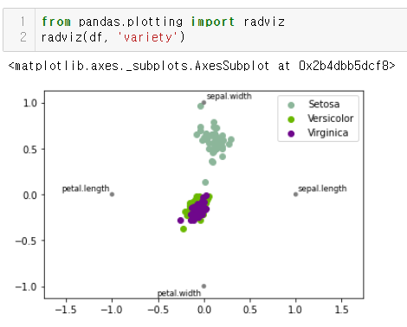
Pandas에서 IRIS 데이터 시각화

Slide 53
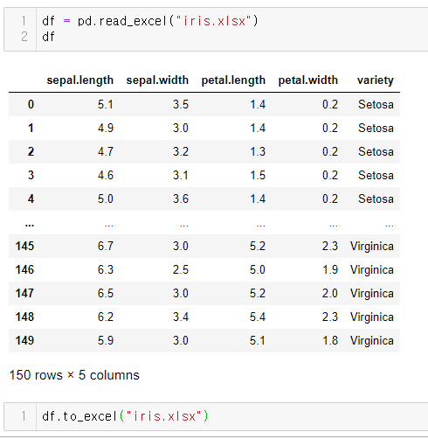
Pandas 에서 엑셀 파일 읽기

Slide 54
감사합니다.

